Slide 1
ホーエル『初等統計学』
第６章 標本抽出
青山学院大学社会情報学部
「統計入門」第10回
寺尾 敦
青山学院大学社会情報学部
atsushi [at] si.aoyama.ac.jp
Twitter: @aterao

Slide 2
１．序説
第２章：データの整理
  標本の話
第４章と第５章：確率分布
  母集団の話
第６章から第９章：標本と母集団の関係
  統計量（statistic）に基づいた，母集団に関する統計的推論．
  統計量：標本から計算される値のこと．平均，分散，割合，t 統計量など

Slide 3
標本抽出
確率分布（母集団）が未知のとき，データをいくらでも集めることができるのならば，確率分布はわかるかもしれない．
  例：ヒストグラムの極限としての正規分布
しかし，実際には，比較的少数のデータから確率分布について推論するしかない．すなわち，標本抽出（sampling）を行って，母集団に関する推測を行う．
  母集団の特性値（平均や分散）を知ることが目的

Slide 4
無作為抽出
推測統計の手法を用いて母集団に関する推測を行うためには，標本は無作為抽出（random sampling）されている必要がある．
  実際に無作為抽出を行おうとすると，非常に難しく，手間がかかる．CoursePower で配布している新聞記事を参照してほしい．

Slide 5
本章の目的
本章の目的は，無作為抽出された標本で計算される統計量（標本平均，標本分散）の性質を理解することである．
  不偏推定量
  大数の法則
  中心極限定理

Slide 6
２．無作為抽出
標本（sample）：母集団に関する推測を行うための，母集団の一部
無作為抽出（random sampling）：大きさ r の標本において，母集団を構成する個体のどの r 個の組み合わせも，標本に選ばれる確率が同じになる標本抽出法（テキストp.122）
  どの個体が標本に選ばれるか（どのような測定値が出現するか）は，純粋に運のみで決まる
  → 確率的な議論が可能になる

Slide 7
標本は母集団の一部だから，母集団に関する推測には誤差（標本誤差）が入り込む．
  例えば，表の出る確率が本当は ½ であるコインを100回投げて，表が60回出たとする．
  このことから，「このコインの表の出る確率は0.6である」と推測したならば，ここには 0.1 の誤差が生じたことになる．
  しかし，こうした完全に偶然によって生じる誤差は，その大きさを評価できる．

Slide 8
無作為抽出の利点は，標本誤差を評価できることである．
  母集団に関する推測を行うとき，その精度を示すことができる．
無作為抽出を適切に実行すれば，精度の高い推定を行うことができる．
  母集団の特性値に関して，標本からの推定値が真値と大きく異なる確率を，十分に（非常に）小さくできる．

Slide 9
単純無作為抽出
単純無作為抽出（simple random sampling）：母集団を構成する個体すべてが掲載された台帳から，乱数を用いて標本を抽出する．
  個体すべてに番号をつける．
  十分な桁数の乱数（例：母集団が８万人台なら５桁：0～99,999）を用意する．
  必要な標本の大きさに達するまで，乱数と一致した番号の個体を標本に含める．

Slide 10
乱数を用いた標本抽出を R で疑似体験してみる．
  母集団を構成する個体数は70で，台帳で00から69までの番号がそれぞれつけられているとする．
  この母集団から大きさ10の標本を抽出する．
rnd <- runif(20) * 100
rnd
smp <- floor(rnd)
smp

Slide 11
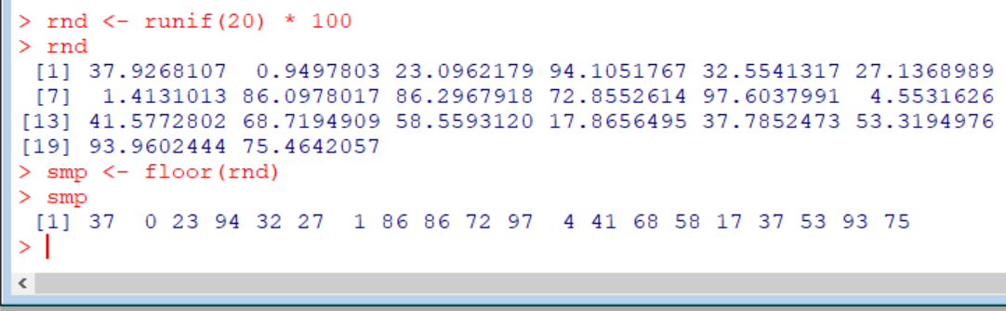
標本として抽出された個体の番号は，37，0，23，32，27，1，4，41，68，58

Slide 12
その他の無作為抽出法
  単純無作為抽出は，母集団が大きい場合には実施が難しい．実際の調査では他の方法が用いられる．
  系統抽出法（systematic sampling）：個体を１列に並べ，最初の個体を決めた後，等間隔に個体を選ぶ（章末問題２）．
  ２段抽出法（two-stage sampling）：標本抽出を２段階に分ける．例えば，中学生が母集団であるとき，最初に中学校を選び，選ばれた中学校の中から生徒を選ぶ（章末問題７）．
  参考：豊田秀樹『調査法講義』（朝倉書店）

Slide 13
実際的な困難
実際には，無作為に選んだ個体すべてからデータが得られるとは限らない．（章末問題５）
  すべての人が調査に協力することはない． （例：政治に関する調査で，政治に興味のない人は協力しない可能性が高い）
  結果として残った人は，すでに無作為標本ではなく，なんらかの偏りがあるかもしれない（例：特定の団体が行う調査では，その団体に対して一定以上の好意がある人だけが残る）

Slide 14
有意抽出法
無作為抽出法でない標本抽出法を，有意抽出法（purposive selection）と呼ぶ．
有意抽出法は，標本誤差の大きさを評価できない．
有意抽出の利点は，無作為抽出よりも少ない手間と費用で実施できること．

Slide 15
有意抽出法の例：
  紹介法：知人，同僚，友人など，調査に協力してくれそうな人を標本とする．
  応募法：愛読者カードや募集に応じたモニターなど，自発的に応募してきた人を標本とする．（章末問題４）
  出口調査：選挙当日に投票所から出てきた有権者に，どの政党（あるいは候補者）に投票したかをたずねる．

Slide 16
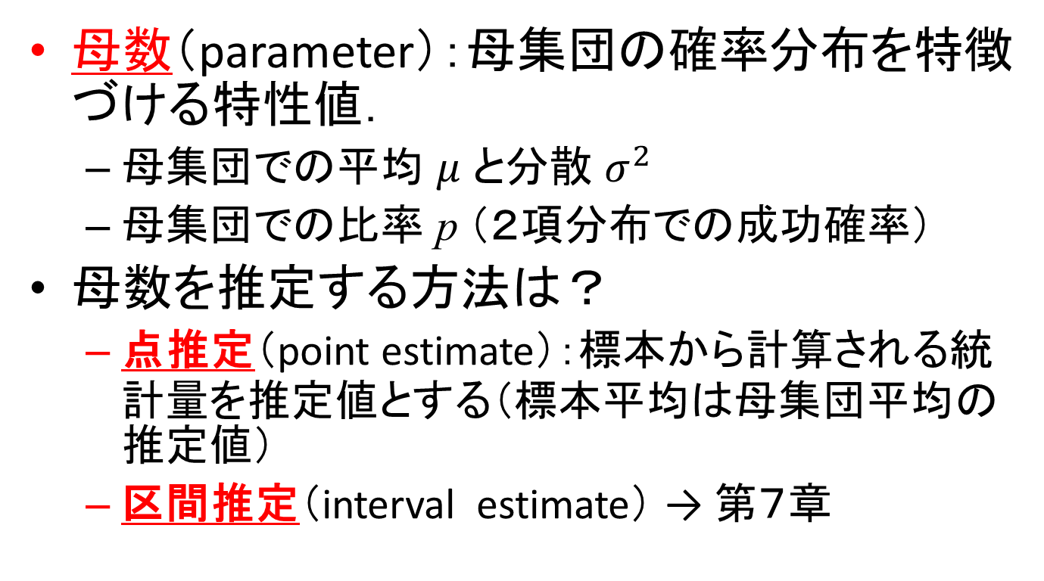
３．不偏推定値
母数（parameter）：母集団の確率分布を特徴づける特性値．
  母集団での平均 $μ$ と分散 $σ^{2}$
  母集団での比率 p （２項分布での成功確率）
母数を推定する方法は？
  点推定（point estimate）：標本から計算される統計量を推定値とする（標本平均は母集団平均の推定値）
  区間推定（interval estimate） → 第７章

Slide 17
点推定を行うときの，「よい」推定値とは？
  この基準はいくつかある．統計入門では不偏性（unbiasedness）のみとりあげる．
不偏推定値（unbiased estimate）：大きさ n の標本をとってきて統計量（例：標本平均）を計算することを何度も繰り返したとき，その期待値（例：平均値の期待値）が母数（例：母集団平均）に一致する推定値．

Slide 18
推定の定義式（確率変数）そのものを推定量（estimator），具体的に求められた値（確率変数の実現値）を推定値（estimate）と呼んで区別するが，最初はあまり気にしなくてよい．

Slide 19
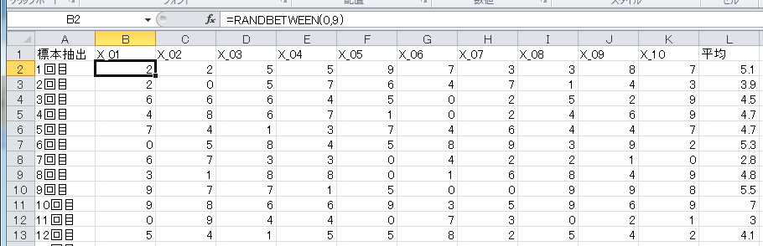
例：一様分布での平均値
大きさ 10 の標本
平均値の分布
標本抽出の繰り返し
平均値の分布の期待値は，母集団平均（4.5）に一致する．
参考：章末問題21

Slide 20
前のスライドでのシミュレーションを R で実行する．
n <- 10
rep <- 100
Ms <- numeric(rep)
for (i in 1:rep) {
smp <- floor(runif(n) * 10)
Ms[i] <- mean(smp)
}
mean(Ms)

Slide 21

不偏推定値としての標本平均
標本平均は母集団平均の不偏推定値である．
母集団分布によらない
$$E\left[\overline{X}\right]=E\left[\frac{1}{n}\sum{X_{i}}\right]=\frac{1}{n}∙E\left[\sum{X_{i}}\right]=\frac{1}{n}\left(E\left[X_{1}\right]+E\left[X_{2}\right]+⋯+E\left[X_{n}\right]\right)=\frac{1}{n}\left(μ+μ+⋯+μ\right)=μ$$
和の期待値は
期待値の和

Slide 22
不偏推定値としての標本分散
標本分散（偏差平方和を n – 1 で割る）は，母集団分散の不偏推定値である．
  証明は少しややこしいので後述（標本平均の期待値と分散を説明した後）．
  平均からの偏差平方和を n で割った分散は，平均すると，母集団分散よりも小さな値を与える．

Slide 23
４．正規母集団での標本平均の分布
推定値（例えば，標本平均）の期待値が母数（例えば，母集団平均）に一致するとしても，推定値の分散（注意：標本分散ではない）があまり大きいのは困る．
  何度も標本をとって推定値の計算を繰り返したとき，母数のまわりの狭い範囲で変動してほしい．
  通常は，標本を１回だけとって推定値を計算するので，それが真の値から大きく外れては困る．
標本の大きさを大きくすると精度が上がる．

Slide 24
標本から計算される統計量の分布を標本分布（sampling distribution）と呼ぶ．
  標本分布は理論的な確率分布である．
  測定値の分布ではない！
  標本を取り直して統計量を計算することを何度も繰り返したときの，その統計量の分布．
  実際には１回だけ標本をとって推定値となる統計量を計算する．標本分布を考えると，この推定値の精度がわかる．（テキストp.129 例参照）

Slide 25
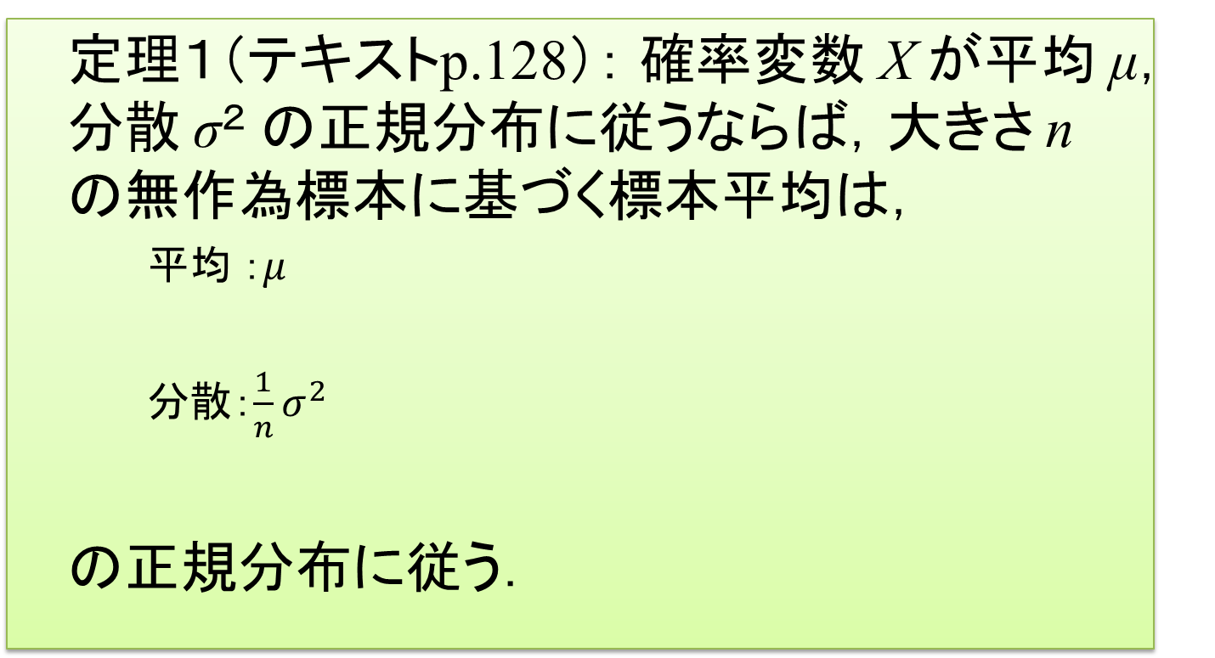
標本平均の標本分布
定理１（テキストp.128）： 確率変数 X が平均 μ，分散 σ^{２} の正規分布に従うならば，大きさ n の無作為標本に基づく標本平均は，
    平均 ：$μ$
    分散：$\frac{1}{n}σ^{2}$
の正規分布に従う．
この平均と分散に関してのみ
証明しておく．正規分布になる
ことの証明は省略

Slide 26
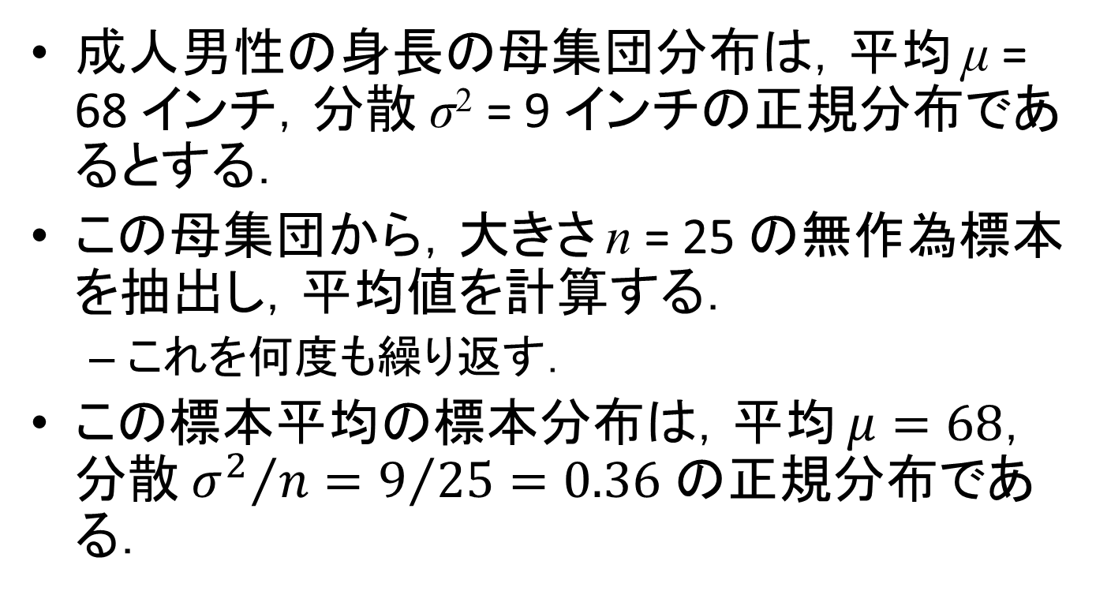
例（テキスト p.129）
成人男性の身長の母集団分布は，平均 μ = 68 インチ，分散 σ² = 9 インチの正規分布であるとする．
この母集団から，大きさ n = 25 の無作為標本を抽出し，平均値を計算する．
  これを何度も繰り返す．
この標本平均の標本分布は，平均 $μ=68$，分散 ${σ^{2}}/n=9/{25}=0.36$ の正規分布である．

Slide 27
R でシミュレーション
n <- 25
rep <- 100
Ms <- numeric(rep)
for (i in 1:rep) {
smp <- rnorm(n, mean = 68, sd = 3)
Ms[i] <- mean(smp)
}
mean(Ms)
var(Ms)

Slide 28
標本平均のヒストグラム
# for Mac
# par(family = "HiraKakuProN-W3")
hist(Ms, breaks = seq(from = 64, to = 72, by = 0.5),
ylim = c(0, 1.0),
xlab = "標本平均", ylab = "確率密度", main = "",
freq = FALSE)
curve(dnorm(x, mean = 68, sd = sqrt(9/25)),
from = 64, to = 72, add = TRUE)

Slide 29
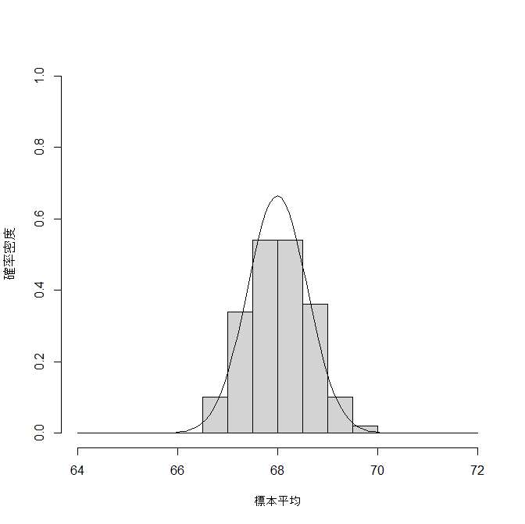

Slide 30

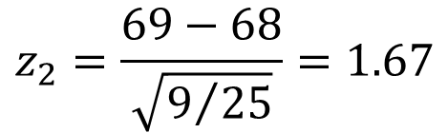
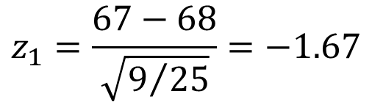

標本平均（これが母集団平均の推定値）と母集団平均との誤差が１インチ以下である確率は，標本平均が 67 インチから 69 インチとなる確率だから，
$$z_{1}=\frac{67−68}{\sqrt{9/{25}}}=−1.67$$
$$P\left\{0≤Z≤1.67\right\}=0.4525$$
$$P\left\{−1.67≤Z≤1.67\right\}=0.4525×2=0.905$$
$$z_{2}=\frac{69−68}{\sqrt{9/{25}}}=1.67$$

Slide 31
標本平均の期待値
標本平均は母集団平均の不偏推定値である．
母集団分布によらない
$$E\left[\overline{X}\right]=E\left[\frac{1}{n}\sum{X_{i}}\right]=\frac{1}{n}∙E\left[\sum{X_{i}}\right]=\frac{1}{n}\left(E\left[X_{1}\right]+E\left[X_{2}\right]+⋯+E\left[X_{n}\right]\right)=\frac{1}{n}\left(μ+μ+⋯+μ\right)=μ$$
和の期待値は
期待値の和

Slide 32
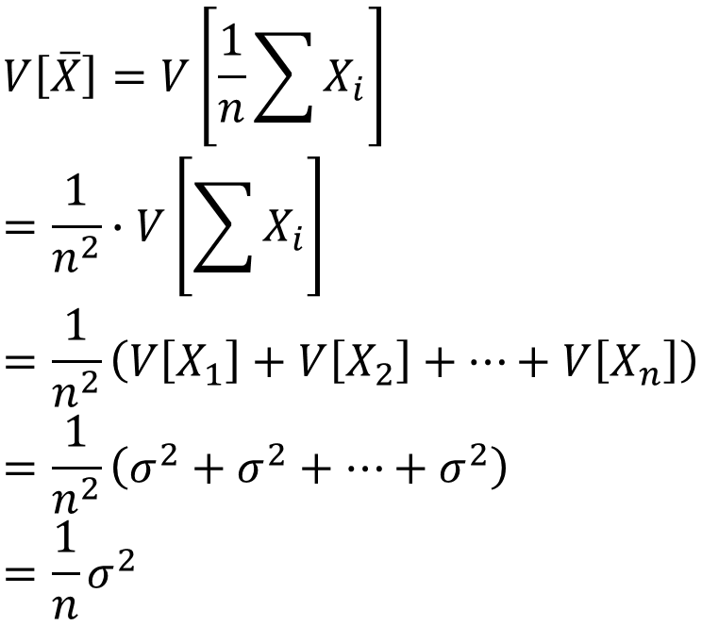
標本平均の分散
母集団分布によらない
$$V\left[\overline{X}\right]=V\left[\frac{1}{n}\sum{X_{i}}\right]=\frac{1}{n^{2}}∙V\left[\sum{X_{i}}\right]=\frac{1}{n^{2}}\left(V\left[X_{1}\right]+V\left[X_{2}\right]+⋯+V\left[X_{n}\right]\right)=\frac{1}{n^{2}}\left(σ^{2}+σ^{2}+⋯+σ^{2}\right)=\frac{1}{n}σ^{2}$$
無作為抽出なので
各 X_{i} は独立

Slide 33


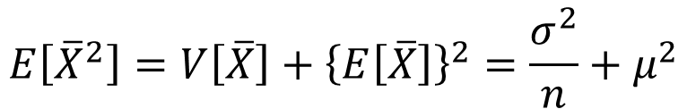
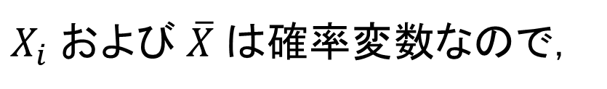
標本分散の期待値
任意の確率変数 Y に関して，
$$V\left[Y\right]=E\left[Y^{2}\right]−{\left\{E\left[Y\right]\right\}}^{2}$$
$$∴E\left[Y^{2}\right]=V\left[Y\right]+{\left\{E\left[Y\right]\right\}}^{2}$$
$X_{i}$ および $\overline{X}$ は確率変数なので，
$$E\left[X_{i}^{2}\right]=V\left[X_{i}\right]+{\left\{E\left[X_{i}\right]\right\}}^{2}=σ^{2}+μ^{2}$$
$$E\left[{\overline{X}}^{2}\right]=V\left[\overline{X}\right]+{\left\{E\left[\overline{X}\right]\right\}}^{2}=\frac{σ^{2}}{n}+μ^{2}$$

Slide 34
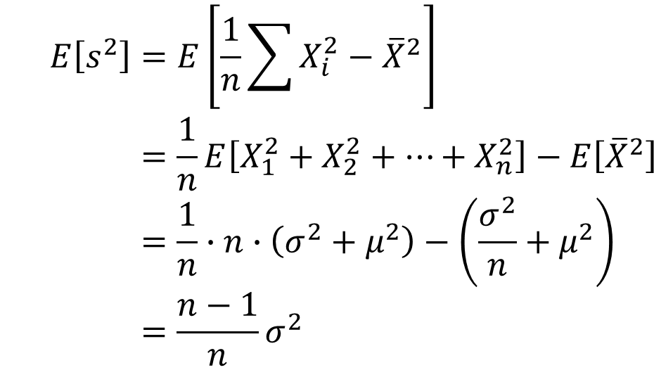

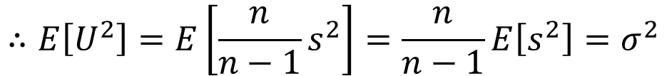
平均からの偏差平方和を測定値の数 n で割った
分散を $s^{2}$，不偏分散を $U^{2}$ とすると，
$$E\left[s^{2}\right]=E\left[\frac{1}{n}\sum{X_{i}^{2}}−{\overline{X}}^{2}\right]=\frac{1}{n}E\left[X_{1}^{2}+X_{2}^{2}+⋯+X_{n}^{2}\right]−E\left[{\overline{X}}^{2}\right]=\frac{1}{n}∙n∙\left(σ^{2}+μ^{2}\right)−\left(\frac{σ^{2}}{n}+μ^{2}\right)=\frac{n−1}{n}σ^{2}$$
$$∴E\left[U^{2}\right]=E\left[\frac{n}{n−1}s^{2}\right]=\frac{n}{n−1}E\left[s^{2}\right]=σ^{2}$$

Slide 35
大数の法則
大数の法則（law of large numbers）：大きな標本では，標本平均を母集団での真の平均とみなしてよい．
  標本の大きさ n を無限大にすれば，標本平均の分散 σ²/n は 0 になる．
  母集団が正規分布でなくてもこの法則は成立
  標本から計算される割合についても，この法則が成立する．たとえば，コイン投げを無限回行えば，表の出る相対度数は 1/2 になる．

Slide 36
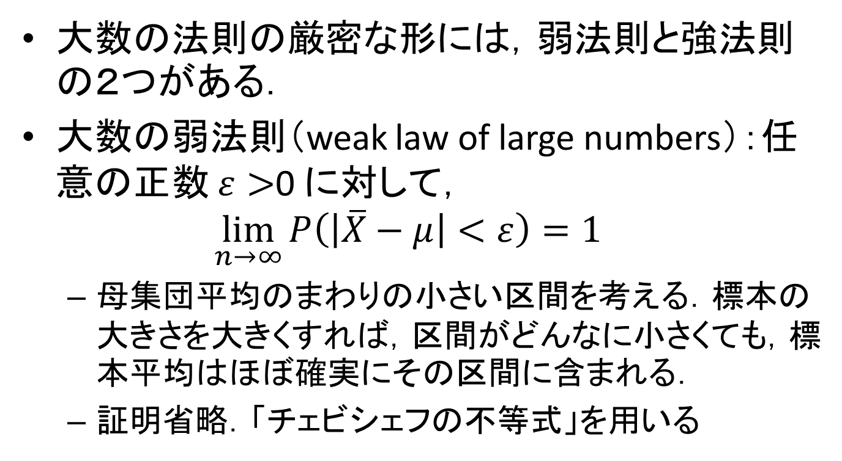
大数の弱法則
大数の法則の厳密な形には，弱法則と強法則の２つがある．
大数の弱法則（weak law of large numbers）：任意の正数 $ε>$0 に対して，
$\lim_{n→∞}{P\left(\left|\overline{X}−μ\right|<ε\right)=1}$
  母集団平均のまわりの小さい区間を考える．標本の大きさを大きくすれば，区間がどんなに小さくても，標本平均はほぼ確実にその区間に含まれる．
  証明省略．「チェビシェフの不等式」を用いる

Slide 37
５．非正規母集団での
標本平均の分布
定理１より，母集団分布が正規分布なら，標本平均の分布も正規分布なので，標準正規分布を利用して様々な問題を解くことができる．（テキストp.129例題，章末問題9～12）
母集団分布が正規分布でなかったら？
  n が大きければ，定理１と同様の定理が成立する．

Slide 38
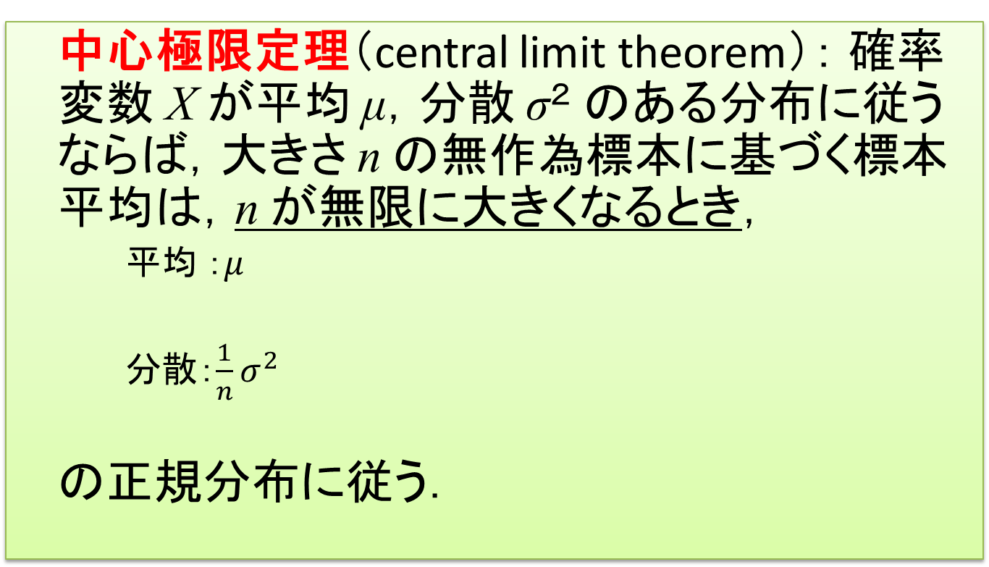
中心極限定理
中心極限定理（central limit theorem）： 確率変数 X が平均 μ，分散 σ^{２} のある分布に従うならば，大きさ n の無作為標本に基づく標本平均は，n が無限に大きくなるとき，
    平均 ：$μ$
    分散：$\frac{1}{n}σ^{2}$
の正規分布に従う．
母集団分布は
なんでもよい！

Slide 39
中心極限定理の証明は非常に難しい．
証明の代わりにシミュレーションをしてみる．章末問題21を使う(prob6_21.xlsx)．
  母集団分布は 0 から 9 までが等確率で現れる，離散型の一様分布（uniform distribution）
  VBAを利用したprob6_21.xlsmを利用すると，任意の標本の大きさ，任意の標本抽出回数でシミュレーションできる．
  標本の大きさは「無限」でなくても，数十でたいていうまくいく．（テキストp.133例題２参照）

Slide 40
ド・モアブルーラプラスの定理
第５章で学習した２項分布の正規近似は，中心極限定理の特別な場合．
  n 回のベルヌーイ試行での成功回数 X は，n が大きいとき，平均 np，分散 npq の正規分布に従う．
歴史的には，２項分布の場合に発見されたこの性質が，中心極限定理の起源．ド・モアブル―ラプラスの定理（De Moivre-Laplace’s theorem）と呼ばれる．（18世紀）

Slide 41

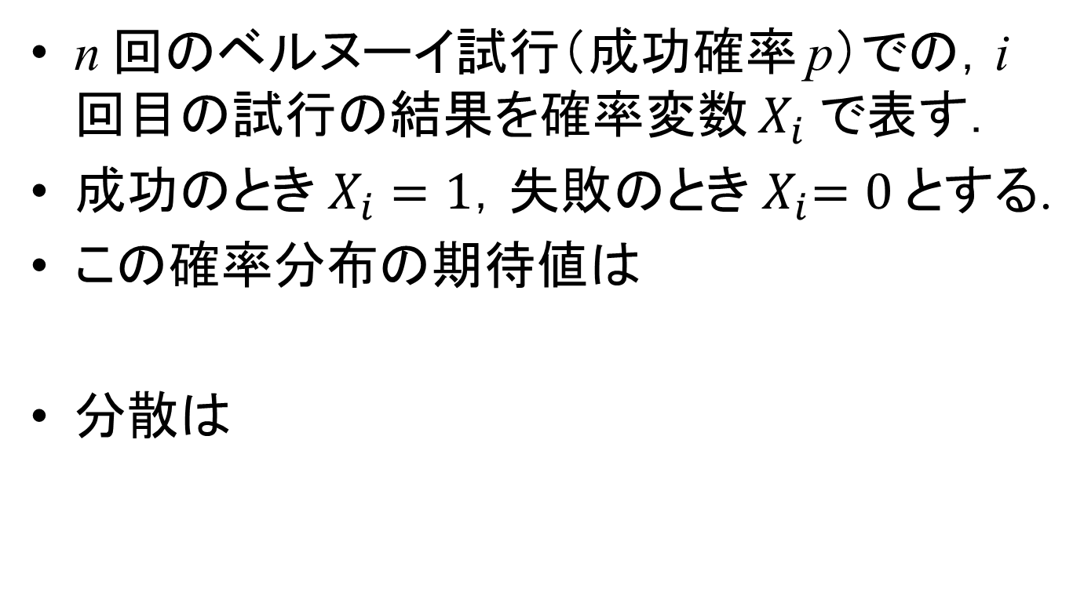
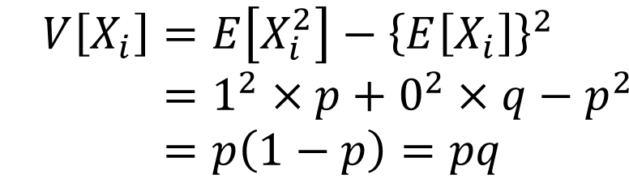
n 回のベルヌーイ試行（成功確率 p）での，i 回目の試行の結果を確率変数 $X_{i}$ で表す．
成功のとき$X_{i}=1$，失敗のとき${ X}_{i}=0$ とする.
この確率分布の期待値は
分散は
$$E\left[X_{i}\right]=1×p+0×q=p$$
$$V\left[X_{i}\right]=E\left[X_{i}^{2}\right]−{\left\{E\left[X_{i}\right]\right\}}^{2}=1^{2}×p+0^{2}×q−p^{2}=p\left(1−p\right)=pq$$

Slide 42

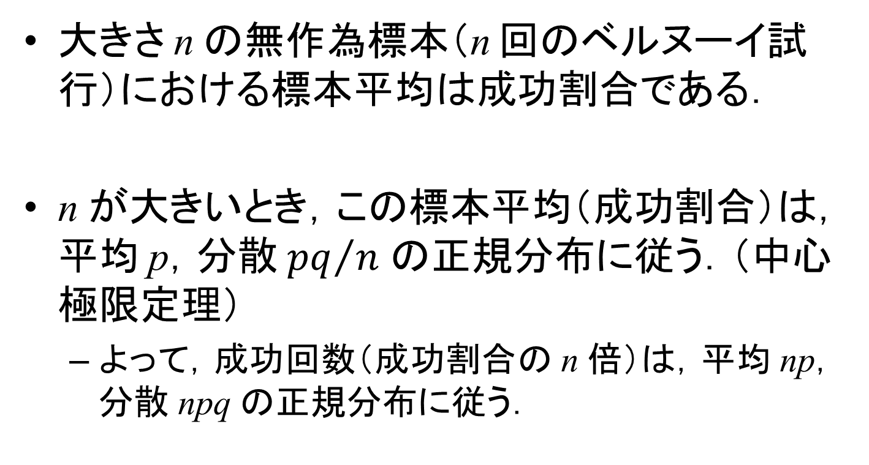
大きさ n の無作為標本（n 回のベルヌーイ試行）における標本平均は成功割合である．
n が大きいとき，この標本平均（成功割合）は，平均 p，分散 ${pq}/n$ の正規分布に従う．（中心極限定理）
  よって，成功回数（成功割合の n 倍）は，平均 np，分散 npq の正規分布に従う．
$$\overline{X}={\left(X_{1}+X_{2}+⋯+X_{n}\right)}/n$$

Slide 43
中心極限定理に関する演習
エクセルを用いて，章末問題20に取り組む．
テキスト p.131 から p.132 に書かれている標本実験をよく読む．0 から 9 までの乱数を発生させる．
  0, 1, 2, 3 のとき X = 0
  4, 5 のとき X = 1
  6, 7, 8, 9 のとき X = 2
R でも同じシミュレーションをやってみる．

